Slide 1
AF协作
功率优化研究
2018-19协作通信与网络
04016228
李晨鸣
Notes:
Cover 1

Slide 2

Catalogue
目录
01
Introduction
基本介绍
02
Main Deduction
主要推导过程
03
Power Allocation & Simulation
功率分配与仿真

Slide 3

通过分析AF（amplify and forward）放大转发协作下的协作通信系统模型，在其基础上推导出了系统的中断概率。以最小化系统中断概率为目标，推导出系统功率分配约束表达式。分别求出了单中继和双中继时系统的最优功率分配系数，又进一步讨论了不同的中继节点位置时功率分配的情况。仿真结果表明，相对于传统的等功率分配方法，采用这种最优功率分配，系统性能有显著的提升。
Introduction
基本介绍
AF协作中，功率分配的常规方法是：发送端用一半的功率，所有中继端用另一半的功率且功率平分。但该方法未考虑优化接收端也未考虑各个信道功率因素。这里推出了基于AF协作方式的最优分配功率表达式，目标是最小化多协作中继系统的中断概率，并通过仿真分析了系统的性能。

Slide 4
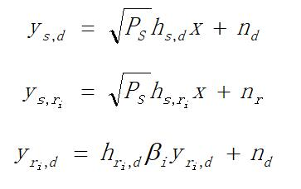
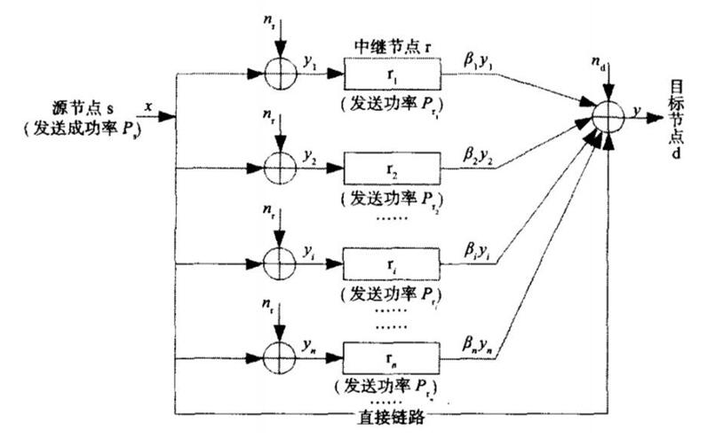



AF协作模型
Main Deduction
主要推导过程
系统输出

Slide 5
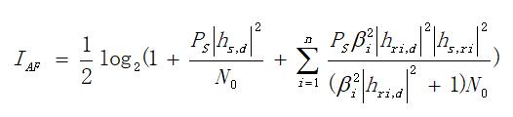

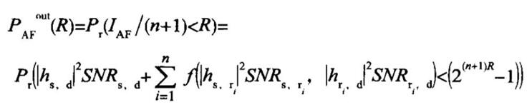
系统信道互信息
保证中继节点功率限制，放大系数满足：
Main Deduction
主要推导过程
结合以上两式，求系统中断概率：
其中，SNR_{s,d}=SNR_{s,ri}=P_{s}/N₀，SNR_{ri,d}=P_{ri}/N₀，i= 1,2,…,n，f(x,y)=xy/(x+y+1)。

Slide 6
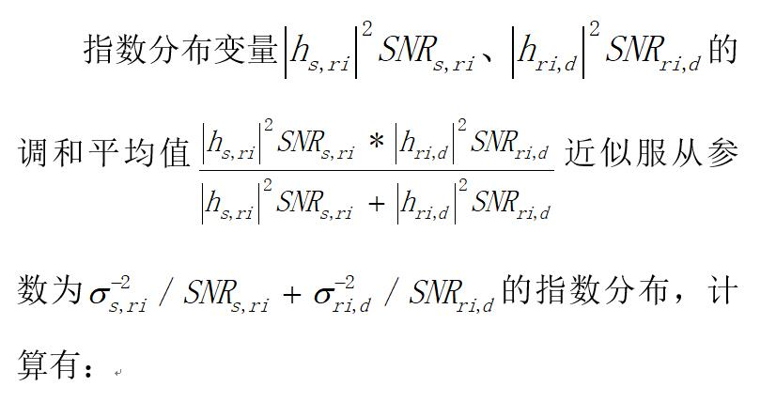
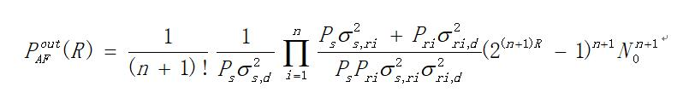
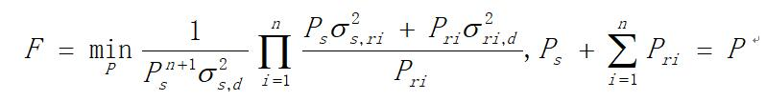
推导系统中断概率
Main Deduction
主要推导过程
在上式中，忽略其中常数因子，简化为

Slide 7
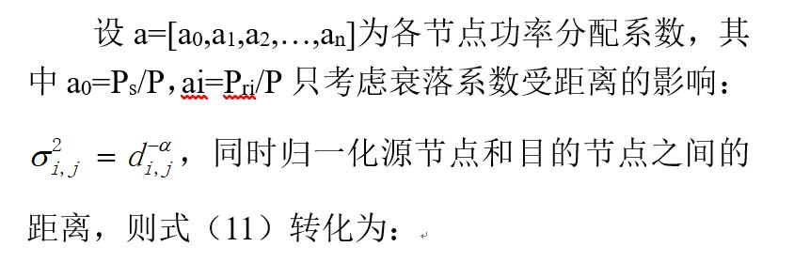
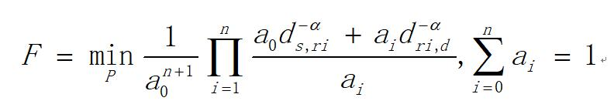
最小化中断概率的功率分配
Power Allocation
功率分配
不同中继节点数n的最优功率分配:
(此处归一化所有距离参数)
① n=1时，a₀=0.667，a₁=0.333。
② n=2时，a₀=0.5352，a₁=a₂=0.2324。

Slide 8
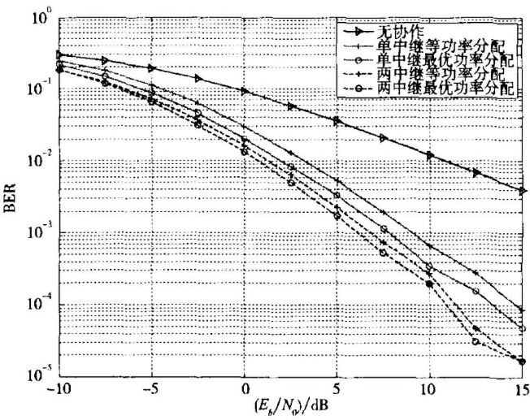
PA & Simulation
功率分配与仿真
上图中比较了不同协作中继数目下的系统性能。协作方式相对于非协作方式，系统性能明显提升；最优功率分配相对于常规的等功率分配，系统误码率降低；两中继系统相对于单中继系统也有一定的优势。

Slide 9
结 论
对多中继AF放大转发协作通信系统提出一种以最小化系统中断概率为目标的中继节点功率分配方案，理论和仿真分析表明，该方案优于传统方案。在功率不变的条件下，分析了基于AF协作的协作分集功率优化分配，对中继节点进行功率的优化分配，从而提高了系统资源的利用率。但事实上，系统性能的提升是以算法的复杂度为代价的，尤其是在实际环境中， 系统信道参数受多种因素的影响，涉及到整个传输中所有信道和噪声，变化比较大，求解最优功率分配系数难度也较大。
在低信噪比时，以算法复杂度的代价换取系统性能还是有意义的，但在高信噪比条件下，系统性能相对于等功率分配的改善有限，此时可以采用常规的等功率分配。
THANK YOU
For your Attention
04016228 李晨鸣

